Slide 1
講義１「授業づくりについて」
Notes:
この講義1では、授業づくりについてお伝えします。★

Slide 2
11月11日
Notes:
「I’m ひーくん.」「My birthday is November 11th.」
これに続いて、みなさんが、ひーくんになりきって、自己紹介を考えてください。（20秒程度間をおく）
受講者へどういった内容が考えられるか尋ねる。
（I’m a dog. I like Hyuganatsu. I’m a boy. 等）
他にどんなキャラクターの自己紹介をしてみたいですか？★

Slide 3
【単元の目標】 自分の好きなキャラクターになって，誕生日や好きなものを紹介しよう。
学習計画
１ 誕生日を紹介しよう。
２ 好きな食べ物を紹介しよう。
３ 好きな動物を紹介しよう。
４ 誕生日に欲しいものを紹介しよう。
５ 紹介の練習をしよう。
６ 世界の事情を知る。
７ 評価
Notes:
この単元では、★自分の好きなキャラクターになって、誕生日や好きなものを紹介していきましょう。★
最初に誕生日、次は食べ物、動物も紹介しましょう。
誕生日を紹介する練習の後には、世界の様子についても学習し、最後には評価をしましょう。★

Slide 4
教科書の学習の流れ
1 【Let’s Sing】 ♪Hello everyone.
2 【Let’s Chant】 ♪Where are you from?
3 【Word Link】 『月，日付』
4 【Let’s Listen②】 歴史上の人物について英語を聞いて誕生日を書
こう。
5 【Let’s Try③】 先生や友達の名前や誕生日をたずねて書こう。
6 【Let’s Read and Write】 “My birthday is May 5th.”を読んで書く。
7 【Sounds and Letters】 “F” “f”
Notes:
★教科書には、このように学習の流れが示されていて便利です。★
授業の一例を取り上げましたが、皆さんはこの授業について、どう思われますか。★

Slide 5
Notes:
さて、本年度から小学校では学習指導要領が改訂され、全面実施となりました。新学習指導要領では、「何ができるようになるか」「何を学ぶか」「どのように学ぶか」かが大きなポイントです。★

Slide 6
Notes:
まず、「何ができるようになるか」について説明します。★

Slide 7
何ができるようになるか
資質・能力
知識 及び 技能 | 思考力， 判断力， 表現力等 | 学びに向かう力， 人間性等
 | 知識 及び 技能 | 思考力， 判断力， 表現力等 | 学びに向かう力， 人間性等
聞くこと
読むこと
話すこと ［やり取り］
話すこと ［発表］
書くこと
領域
聞くこと
読むこと
話すこと ［やり取り］
話すこと ［発表］
書くこと
Notes:
「何ができるようになるか」については、★★表の横軸の３つの資質・能力と★★縦軸の★五つの領域があります。★

Slide 8
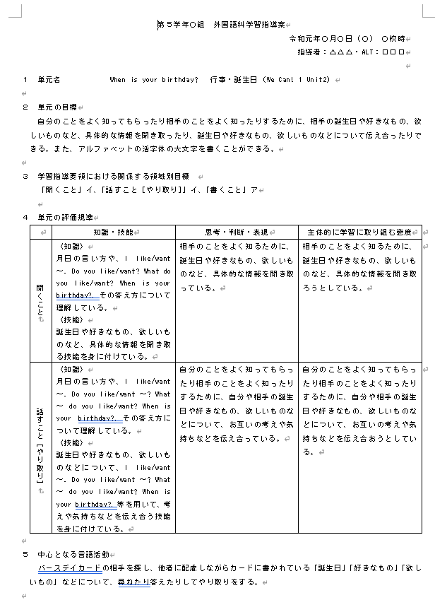
単元の目標について
Notes:
「何ができるようになるか」を指導案で見ていきましょう。
「We Can① Unit2」で単元の目標を見ていきます。
新学習指導要領に基づいた、指導案例を資料４としてホームページにアップしていますので、後ほどご覧ください。★

Slide 9
目標
R元年以前に示された指導案例（文部科学省）
〇 誕生日について聞いたり言ったりすることができる。また，
活字体の大文字を書くことができる。 ［知識及び技能］
〇 祭りや行事に関するまとまりのある話を聞いてわかったり，
誕生日や欲しいもの，好きなものなどを伝え合ったりする。
［思考力，判断力，表現力等］
〇 他者に配慮しながら，好みや欲しいもの，誕生日について伝
え合おうとする。 ［学びに向かう力，人間性等］
Notes:
これは、学習指導要領の移行期間以前に文科省から示された単元の目標です。
このように、3つの資質・能力の観点から、目標が示されていました。★

Slide 10
目標 「聞くこと」イ,「話すこと［やり取り］」イ,「書くこと」ア
R２年に示された「『指導と評価の一体化』のための学習評価に関する参考資料」第３編に示された事例（文部科学省）
自分のことをよく知ってもらったり相手のことをよく知ったりするために，相手の誕生日や好きなもの，欲しいものなど，具体的な情報を聞き取ったり，誕生日や好きなもの，欲しい ものなどについて伝え合ったりできる。また，アルファベットの活字体の大文字を書くことができる。
学びに向かう力，人間性等については？
Notes:
文科省の事例では、単元の目標はこのように示されています。（15秒程間をおく）
このように観点別に示されていません。★また、この目標の中には、先ほど示した「学びに向かう力、人間性等」の資質・能力の記述が示されていません。
なぜ、このような目標の示し方になったのでしょうか。★

Slide 11
学習指導要領解説 外国語活動・外国語編第２節 英語 １ 目標（p75～）
目標は，
小学校段階から，児童の発達の段階に応じて，「聞くこと」「読むこと」「話すこと［やり取り］」「話すこと［発表］」「書くこと」の５つの領域ごとに「知識及び技能」「思考力，判断力，表現力等」を一体的に育成する目標を設定
また，（中略） 「知識及び技能」「思考力，判断力，表現力等」の資質・能力を一体的に育成する過程を通して，「学びに向かう力，人間性等」の資質・能力を育成することを目指す必要があり，
Notes:
学習指導要領の外国語活動・外国語科の目標を見ますと、次のように示されています。
（１５秒程間をおく）
このように外国語活動及び外国語科の目標の特徴として、五つの領域ごとに、「知識及び技能」「思考力，判断力，表現力等」を一体的に育成するとされています。
「学びに向かう力，人間性等」については、これらを育成する過程を通して育成することとされています。★

Slide 12
目標 「聞くこと」イ,「話すこと［やり取り］」イ,「書くこと」ア
「聞くこと」
イ ゆっくりはっきり話されれば，日常生活に関する身近で簡単な事柄について，具体的な情報を聞き取ることができるようにする。
〇 自分のことをよく知ってもらったり相手のことをよく知ったりす
るために，相手の誕生日や好きなもの，欲しいものなど，具体的な
情報を聞き取ったり，誕生日や好きなもの，欲しいものなどについ
て伝え合ったりできる。また，アルファベットの活字体の大文字を
書くことができる。
〇 自分のことをよく知ってもらったり相手のことをよく知ったりす
るために，相手の誕生日や好きなもの，欲しいものなど，具体的な
情報を聞き取ったり，誕生日や好きなもの，欲しいものなどについ
て伝え合ったりできる。また，アルファベットの活字体の大文字を
書くことができる。
Notes:
そのため、学習指導要領の「聞くこと」イの目標は、★単元の目標の中ではこのようになります。★

Slide 13
目標 「聞くこと」イ,「話すこと［やり取り］」イ,「書くこと」ア
「話すこと［やり取り］」
イ 日常生活に関する身近で簡単な事柄について，自分の考え
や気持ちなどを，簡単な語句や基本的な表現を用いて伝え合
うことができるようにする。
自分のことをよく知ってもらったり相手のことをよく知ったりするために，相手の誕生日や好きなもの，欲しいものなど，具体的な情報を聞き取ったり，誕生日や好きなもの，欲しいものなどについて伝え合ったりできる。また，アルファベットの活字体の大文字を書くことができる。
自分のことをよく知ってもらったり相手のことをよく知ったりするために，相手の誕生日や好きなもの，欲しいものなど，具体的な情報を聞き取ったり，誕生日や好きなもの，欲しいものなどについて伝え合ったりできる。また，アルファベットの活字体の大文字を書くことができる。
Notes:
次に、「話すこと［やりとり］」イの目標は、★単元の目標の中ではこのようになります。★

Slide 14
目標 「聞くこと」イ,「話すこと［やり取り］」イ,「書くこと」ア
「書くこと」
ア 大文字，小文字を活字体で書くことができるようにする。
自分のことをよく知ってもらったり相手のことをよく知ったりするために，相手の誕生日や好きなもの，欲しいものなど，具体的な情報を聞き取ったり，誕生日や好きなもの，欲しいものなどについて伝え合ったりできる。また，アルファベットの活字体の大文字を書くことができる。
自分のことをよく知ってもらったり相手のことをよく知ったりするために，相手の誕生日や好きなもの，欲しいものなど，具体的な情報を聞き取ったり，誕生日や好きなもの，欲しいものなどについて伝え合ったりできる。また，アルファベットの活字体の大文字を書くことができる。
Notes:
次に、「書くこと」アの目標は、★単元の目標の中では、このようになります。
（1０秒程間をおく）★

Slide 15
目標 「聞くこと」イ,「話すこと［やり取り］」イ,「書くこと」ア
「思考力，判断力，表現力等」
目的や場面，状況などに応じて
自分のことをよく知ってもらったり相手のことをよく知ったりするために，相手の誕生日や好きなもの，欲しいものなど，具体的な情報を聞き取ったり，誕生日や好きなもの，欲しいものなどについて伝え合ったりできる。また，アルファベットの活字体の大文字を書くことができる。
Notes:
「知識及び技能」と「思考力，判断力，表現力等」を一体的に育成するという目標なので、「思考力，判断力，表現力等」を育成するために欠かせない「目的や場面，状況」に対応する内容（文言）が必要となります。
単元の目標「自分のことをよく知ってもらったり相手のことをよく知ったりするために」という部分が、「目的や場面，状況」に当たります。具体的には後ほど説明します。
このように、単元の目標は観点別に示されていません。★

Slide 16
「主体的に学習に取り組む態度」の評価
① 知識及び技能を獲得したり，思考力，判断力，
表現力等を身に付けたりすることに向けた粘り強
い取組を行おうとしている側面。
② ①の粘り強い取組を行う中で，自らの学習を調
整しようとする側面。
Notes:
なお、「主体的に学習に取り組む態度」の評価は、説明「学習評価について」の中でも少し触れましたが、この２つの側面から評価をしていきます。★

Slide 17
評価規準について
Notes:
次に評価規準について説明します。評価規準とは、目標が達成されている状態です。配付資料の学習指導案例をご覧ください。これまで、先生方が作成されてきた学習指導案には、その単元において、「何ができるようになるか」という評価規準が、明確に示されてきたでしょうか。本学習指導案では、単元の目標のすぐ後に、評価規準を示しています。★

Slide 18
評価規準について
評価の観点
資質・能力
 | 知識 及び 技能 | 思考力， 判断力， 表現力等 | 学びに向かう力， 人間性等
聞くこと
読むこと
話すこと ［やり取り］
話すこと ［発表］
書くこと
 | 知識・技能 | 思考・判断・表現 | 主体的に学習に 取り組む態度
聞くこと
読むこと
話すこと ［やり取り］
話すこと ［発表］
書くこと
領域
Notes:
説明「学習評価について」の中でも少し述べましたが、学習指導要領の★3つの資質・能力を評価する際、★～★評価の観点は、★このようになります。
この表を見て分かるように、評価項目が15あります。つまり、評価規準が15必要ということになります。★

Slide 19
評価規準
何ができるようになるか
資質・能力
 | 知識・技能 | 思考・判断・表現 | 主体的に学習に 取り組む態度
聞くこと
読むこと
話すこと ［やり取り］
話すこと ［発表］
書くこと
一つの単元の中で、
すべて評価するのは，
現実的ではない
領域
Notes:
はたして1つの単元の中で15項目をすべて評価することが、現実的でしょうか。★おそらく、現実的には、難しいと思います。★

Slide 20
年間を見通して，計画的に！
例
資質・能力
 | 知識・技能 | 思考・判断・表現 | 主体的に学習に 取り組む態度
聞くこと
読むこと
話すこと ［やり取り］
話すこと ［発表］
書くこと
領域
目標に向けて指導は行うが，本単元内で記録に残す評価は行わない。
帯活動
Notes:
そこで、年間を見通して、計画的に評価を行うことが必要です。
この例では、赤い部分、つまり「聞くこと」と「話すこと［やり取り］」についてのみ、「記録に残す評価」を行うことになります。
ただし、「書くこと」については、アルファベットを書く活動のように、毎時間、短時間で指導を続けていくような場合があります。★
これを「帯活動」と呼びます。
この「書くこと」についての評価は、１つの単元で行うのではなく、「帯活動」を行いながら、複数単元に渡って記録に残す場合があります。
例えば、ある単元では、「帯活動」の積み重ねで、A～Hまで学習したとします。
しかし、この単元だけでは、26文字すべては学び終えていません。
また、次の単元で、I～Pまで、また次の単元でQ～Zまでと3つの単元を終えた時に、「記録に残す評価」を行うようなこともあり得るということです。★
そのため、例のように、この単元では、目標に向けて指導を行うが、「記録に残す評価」は行わない場合もありえます。★

Slide 21
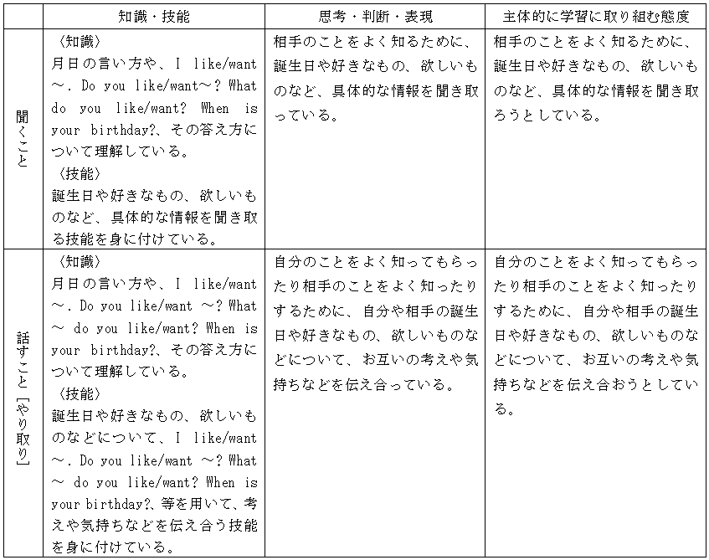
単元の評価規準
評価規準を作成する際の手順は，
「指導と評価の一体化」のための学習評価に関する参考資料 小学校外国語・外国語活動p25~
(国立教育政策研究所)
をご参照ください。
Notes:
では、「話すこと［やり取り］）の★～★「思考・判断・表現」の評価規準について注目してみましょう。
評価規準の作り方については、スライドの左にある資料をご参照ください。★

Slide 22
「話すこと［やり取り］」（思考・判断・表現）
自分のことをよく知ってもらったり相手のことをよく知ったりするために，自分や相手の誕生日や好きなもの，欲しいものなどについて，お互いの考えや気持ちなどを伝え合っている。
Notes:
ここで、「知識及び技能」と「思考力，判断力，表現力等」の資質・能力の関係を説明します。
「知識及び技能」とは、本単元で必要になる語句や表現について、理解したり使ったりできる力です。
例えば、月日の言い方や、「I like books.」「Do you like books?」などの自分の好きなものや欲しいものなどについて表現したり、尋ねたりする技能のことです。
一方、「思考力，判断力，表現力等」とは、「目的や場面，状況に応じて」聞いたり、伝え合ったりできる力です。例えば、「I like books. I like ハリーポッター. Do you like ハリーポッター？」「What do you want for your birthday?」「I want many books.」のように、★自分のことをよく知ってもらったり相手のことをよく知ったりする目的のために工夫し、より分かりやすく伝えようとする力などのことです。つまり、「思考力，判断力，表現力等」には、「目的や場面，状況に応じて」という条件が不可欠になります。★

Slide 23
11月11日
Notes:
では、冒頭の「ひｰくん」の授業を振り返ってみましょう。★

Slide 24
【単元の目標】 自分の好きなキャラクターになって，誕生日や好きなものを紹介しよう。
？
学習計画
１ 誕生日を紹介しよう。
２ 好きな食べ物を紹介しよう。
３ 好きな動物を紹介しよう。
４ 誕生日に欲しいものを紹介しよう。
５ 紹介の練習をしよう。
６ 世界の事情を知る。
７ 評価
「話すこと［やり取り］」イ
日常生活に関する身近で簡単な事柄について，自分の考えや気持ちなどを，簡単な語句や基本的な表現を用いて伝え合うこと
ができるようにする。
Notes:
「話すこと［やり取り］」のイの目標を見ますと、
「日常生活に関する身近で簡単な事柄について，自分の考えや気持ちなどを，簡単な語句や基本的な表現を用いて伝え合う」とあります。冒頭で紹介した単元の目標は、「自分の好きなキャラクターになって，誕生日や好きなものを紹介しよう。」となっていました。★
自分の好きなキャラクターになって、その誕生日等を紹介することは、「自分の考えや気持ちを伝え合う」活動と言えるでしょうか。
では、「話すこと［やり取り］」のイを考慮すれば、どのような単元の目標が望ましいのでしょうか？（少し間をとる)★

Slide 25
【単元の目標】（例） 自分のことや友達のことをよく知るために，誕生日や好きなものを紹介し合おう。
Notes:
このような目標であれば、どうでしょうか。
これは、「知識及び技能」と「思考力，判断力，表現力等」の資質・能力を踏まえた目標となっています。★

Slide 26
Notes:
次に、「何を学ぶか」について説明します。★

Slide 27
何を学ぶか
単元の評価規準
月や日付，食べ物，スポーツ，動物などの語句
自分のことをよ
く知ってもらう
ための表現
相手のことをよ
く知るために尋
ねる表現
Notes:
単元の評価規準を作成することで、教師がその単元を通して児童に身に付けさせたい資質・能力を、★理解することができます。そうすれば、★おのずと児童が★「何を学ぶか」も見えてきます。★

Slide 28
バックワードデザイン
学習計画
自分のことや友達のことをよく知るために，
１ 月日の言い方を知って，誕生日を言おう。
２ 誕生日を伝え合おう。
３ 相手の誕生日や欲しいものを聞こう。
４ 相手の誕生日や欲しいものを聞き取ったり，
尋ねたり答えたりし合おう。
５ 相手の誕生日や欲しいものを聞き取ったり，
尋ねたり答えたりし合おう。
６ 誕生日や好きなものを紹介し合おう。
７ 誕生日や好きなものを紹介し合おう。
Notes:
単元の目標に「単元のゴールとなる言語活動」を設定すると、★そのためには、前時に★何をすべきかが★見えてくると★思います。★
児童にとってのゴールは、★「評価されること」ではなく、あくまで、見通しをもって行ってきた「単元のゴールとなる言語活動」であるべきです。
このように、単元のゴールを見据えて単元の指導計画を立てていくことを、★「バックワードデザイン」と呼んでいます。★

Slide 29
言語の習得は・・・
聞く
話す
Notes:
ただし、言語の習得は、基本的に語句や表現を十分に聞いて、少しずつ話せるようになるものです。
例えば、図のように、コップにたくさんの水を注いでいくと、少しずつあふれていく・・・そんなイメージをもつとよいと思います。
ALTの話など、繰り返し十分に聞かせることが大切です。★

Slide 30
Notes:
次に、「どのように学ぶか」について説明します。★

Slide 31
外国語活動・外国語科の目標
外国語によるコミュニケーションにおける見方・考え方を働かせ，外国語による聞くこと，読むこと，話すこと，書くことの言語活動を通して，コミュニケーションを図る（素地）（基礎）となる資質・能力を次のとおり育成することを目指す。
Notes:
ここで、学習指導要領の目標を改めて見てみましょう。
このように「外国語によるコミュニケーションにおける見方・考え方を働かせ」や、「言語活動を通して」という部分がキーワードになります。
高学年では、「読むこと」、「書くこと」の領域が加わり、中学年の「素地」が「基礎」となります。★

Slide 32
どのように学ぶか
主体的・対話的で深い学び
外国語によるコミュニケーションにおける
見方・考え方を働かせ
言語活動を通して
Notes:
「どのように学ぶか」における授業改善の視点である★「主体的・対話的で深い学び」を展開させるためには、この二つがポイントとなります。

Slide 33
外国語によるコミュニケーションにおける見方・考え方
単なる語彙や文法の知識・技能の習得ではなく
文化や社会，他者を理解
目的や場面，状況に応じて自分の考えを再構築
【受信】
相手が「何を言っているのか？」既習事項を用いて，新たな場面において推測しながら概要を捉える。
【発信】
伝えたいことがある目的や場面，状況に応じて，既習事項から適切な語句や表現を選んで自分の考えや気持ちを伝え合える。
Notes:
「外国語によるコミュニケーションにおける見方・考え方」とは、★単なる語彙や文法等の「知識及び技能」の習得ではなく、★文化や社会、他者を理解し、★「目的や場面，状況に応じて」自分の考えを再構築するということです。これらには、具体的に言うと、★「受信」の側面と★「発信」の側面があります。
受信とは、「like」や「dogs」などの音声で慣れ親しんだ既習の語句を基に、相手が好きなことを伝えるなど自己紹介をしているんだなと、相手の言いたいことを推測しながら概要を捉えることです。
発信とは、自分の伝えたいことを既習事項を基に伝えることです。例えば、「ひいおじいちゃん」という語句を知らなくても、すでに知っている語句「father’s father’s father」を使って、伝えるような場合です。★

Slide 34
言語活動を通して
英語を用いず， 日本語だけで情報を整理しながら考えなどを形成する活動
英語を用いているが，考えや気持ちを伝え合うという要素がない活動
練習
言語活動
「実際 に英語を用いて互いの考えや気持ちを伝え合う」活動
Notes:
皆さん、「言語活動」とは、どのようなものを指すのでしょう。
★英語を用いず、日本語だけで情報を整理しながら考えなどを形成する活動では★ありません。
★では、英語を用いているが、考えや気持ちを伝え合うという要素がない活動はどうでしょう。
例えば、双六（すごろく）をしながら、止まったカードの絵を見て、機械的に「I like bananas.」「I like tomatoes.」のように言うような活動です。これも言語活動とは捉えません。「言語活動」と区別して呼ぶならば★「練習」と呼ぶことができるでしょう。
★では、「言語活動」とはどのような活動を言うのでしょうか。
★「実際に英語を用いて、互いの考えや気持ちを伝え合う」活動のことを★「言語活動」と捉えます。
「I like bananas. It’s sweat. I like bananas with chocolate very much. Do you like bananas? What fruits do you like?」 のように、お互いの考えや気持ちを伝え合うような活動です。★

Slide 35
教科書の学習の流れ
1 Let’s Sing ♪Hello everyone.
2 Let’s Chant ♪Where are you from?
3 Word Link 『月，日付』
4 Let’s Lisetn ② 歴史上の人物について聞いて誕生日を書こう。
5 Let’s Try③ 先生や友達の名前や誕生日をたずねて書こう。
6 Let’s Read and Write “My birthday is May 5th”を読んで書く。
7 Sounds and Letter “F” “f”
外国語によるコミュニケーションにおける
言語活動を通して
見方・考え方を働かせ
Notes:
では、冒頭で紹介した学習の流れにおけるそれぞれの活動は、見方・考え方を働かせた言語活動と言えるでしょうか。
この後の、講義２を踏まえて、見つめ直してみてください。

Slide 36
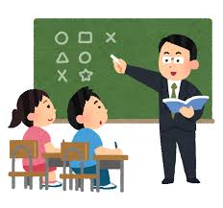
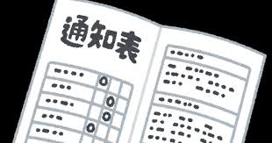
何ができるようになるか
評価
自分の指導？
通知表？
子どもの学習？
Notes:
最後に、評価についてです。
評価は、何のためにするのでしょうか。
通知表のためでしょうか。
自分の指導のためでしょうか。
児童の学習のためでしょうか。★

Slide 37
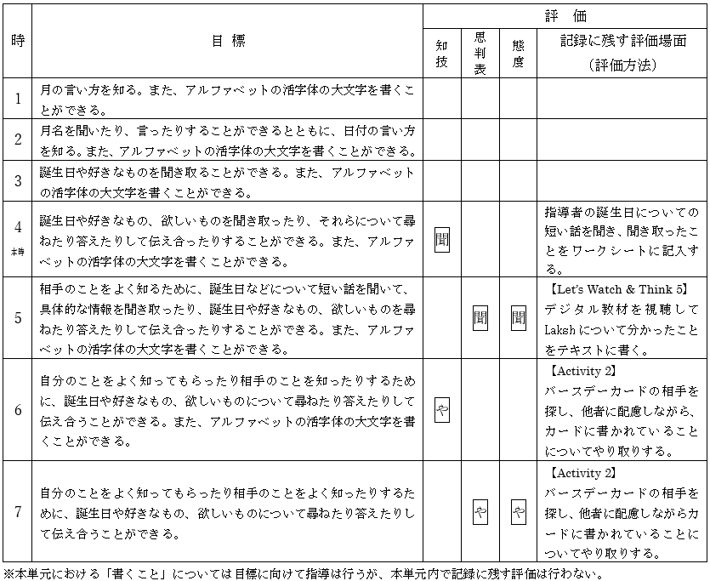
評価計画（指導と評価の一体化）
記録に残す評価の場
を計画的に設定する。
子どもを観察する
ワークシートや振り返りをチェックする
指導改善
できるよう
手立てを講じる
学習改善
記録に残す評価
できるよう
手立てを講じる
記録に残す評価
の修正
次単元
Notes:
評価計画をご覧ください。
一つの時間に複数の観点について評価することは、現実的に難しいです。
★そこで、各時間に何を評価するのか計画を立てておくことが重要です。
「記録に残す評価」とは、通知表や指導要録のための記録を指します。
★私たちは、授業の中で、常に児童を観察し、ワークシートや振り返りで評価をしていきます。
★それを基に、★指導者自身が指導改善を行ったり、★学習者自身が★学習改善を図ったりすることができます。
★以上のように、★指導と評価は一体なのです。
★これは、外国語活動・外国語科に限ったことではなく、★どの教科でも行っていることではありませんか。★

Slide 38
ALTの活用
学習指導
他教科等
教育課程の関連
学び合える
集団
学びの
ルール
Notes:
これまでお話ししてきたことは、★～★学習指導における大切なポイントといえるでしょう。
しかし、★学習指導の充実だけではなく、★「ALTの活用」★「他教科等教育課程の関連」★「学び合える集団作り」★「学びのルール」の充実など、★学級経営とともに、学習指導を行い、★互いにその結びつきを強めれば強めるほど、★そこから生まれる子供たちの笑顔は、★より素晴らしく、そして増えていくと考えます。
本研修での学びが、先生方、そして子供たちにとって、英語教育の更なる充実、笑顔につながるものになることを願います。

